Slide 1
Отчет ВО «Эндорфины» за 2023-2024 учебный год

Slide 2
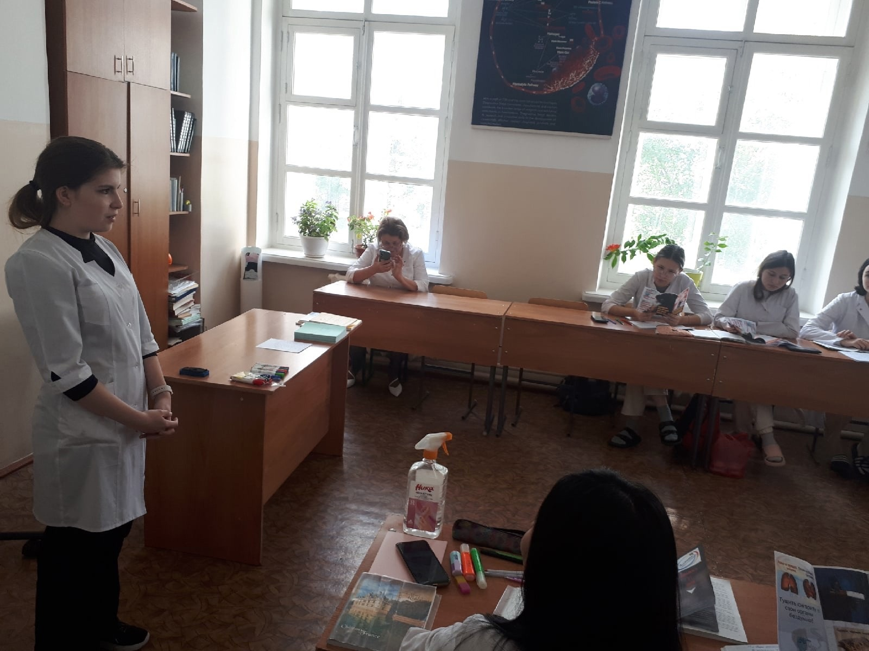
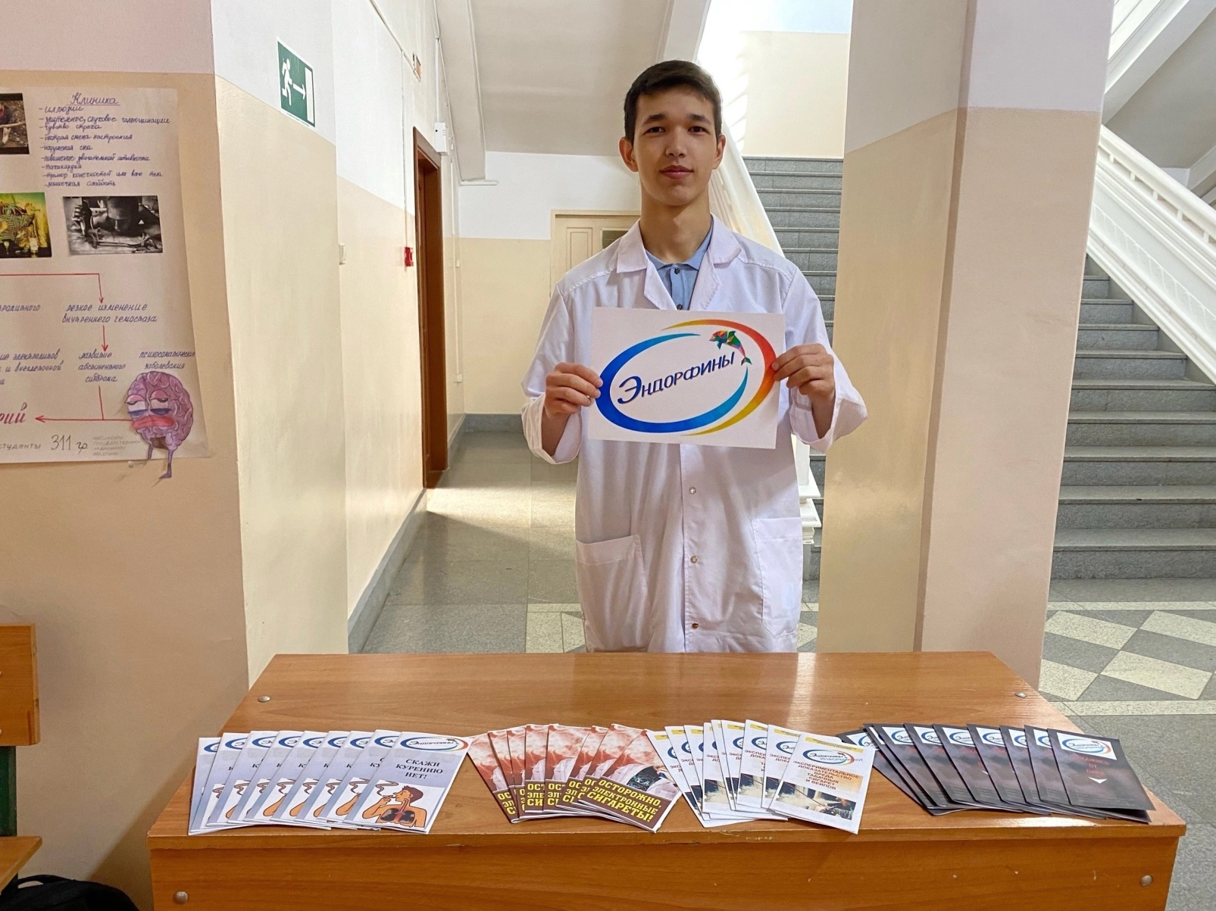
Всероссийский День трезвости
11.09.2023

Slide 3
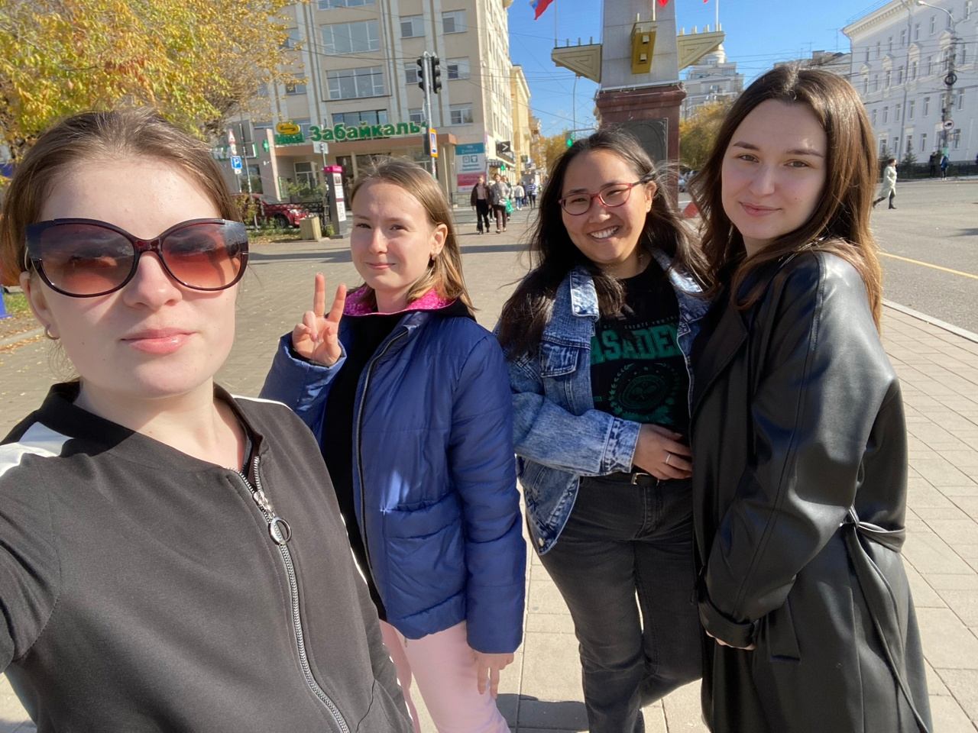
Участие в акции «РОДИНА – ОДНА»
30.09.2023

Slide 4
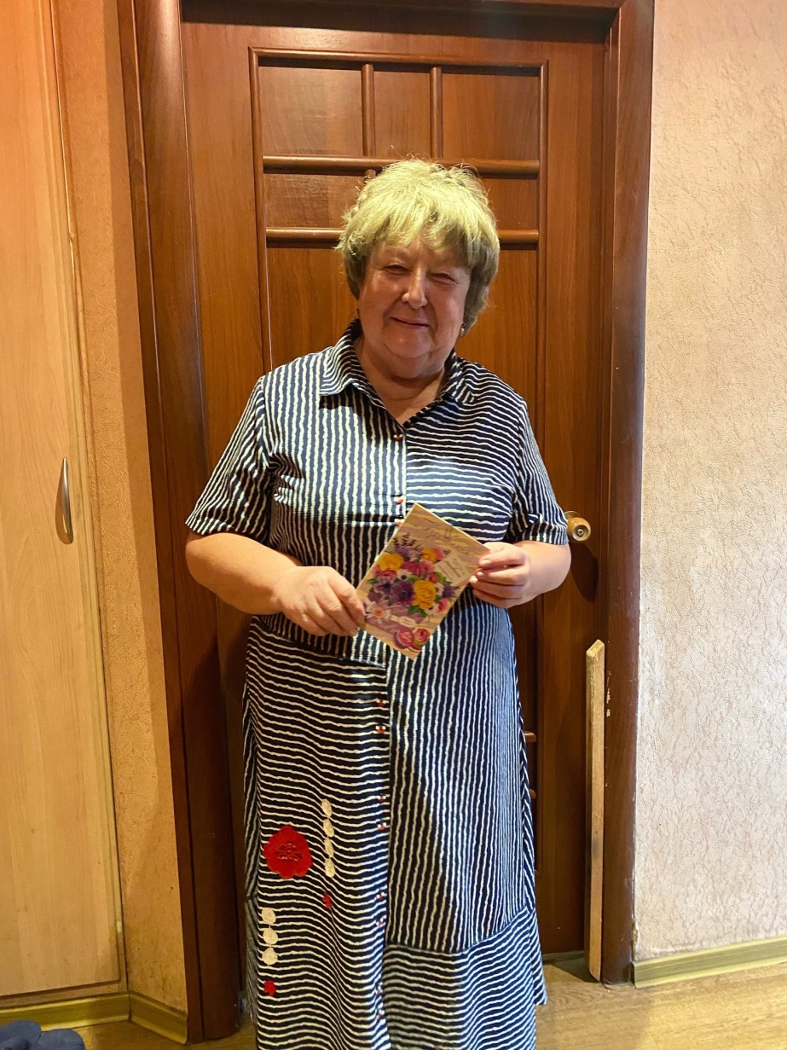
Поздравление преподавателей с днем пожилого человека
01.10.2023

Slide 5
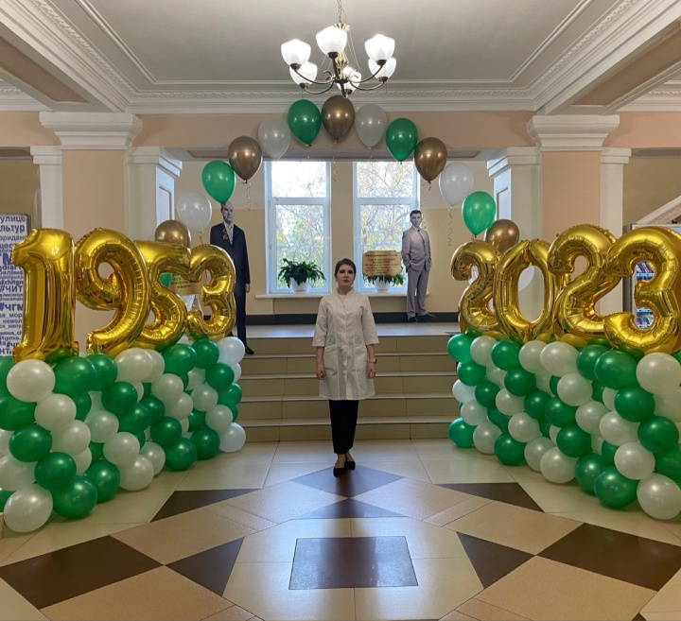
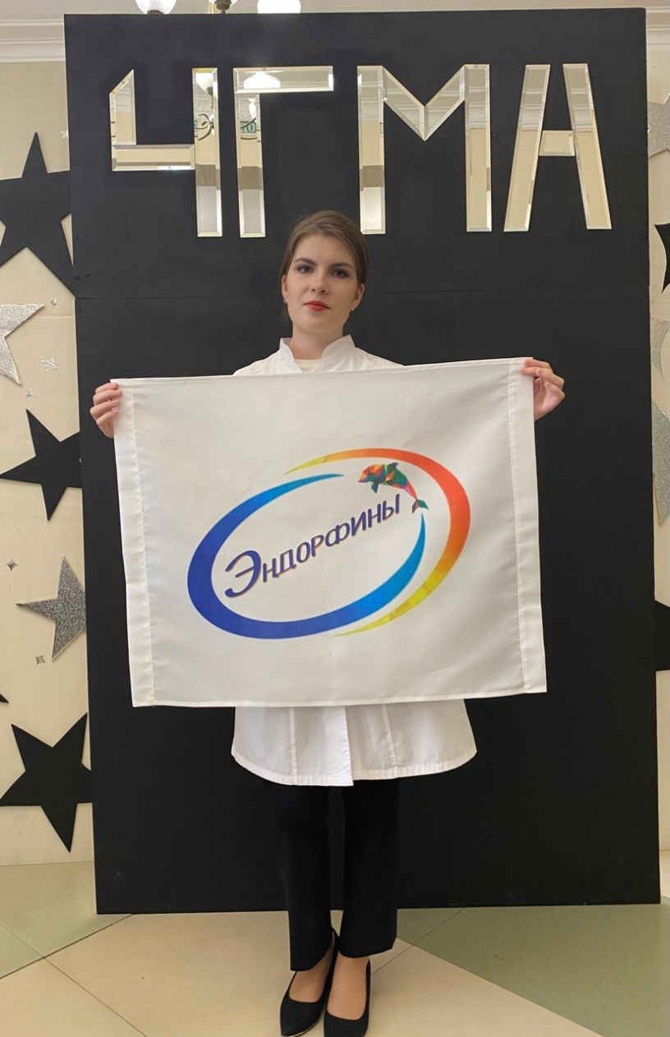
Участие в мероприятиях, посвященных Юбилею ЧГМА
4-8.10.2023

Slide 6
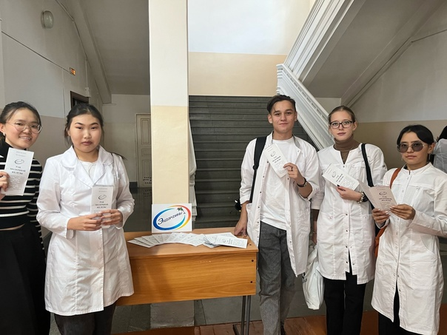
Всемирный день борьбы с раком молочной железы
16.10.2023

Slide 7
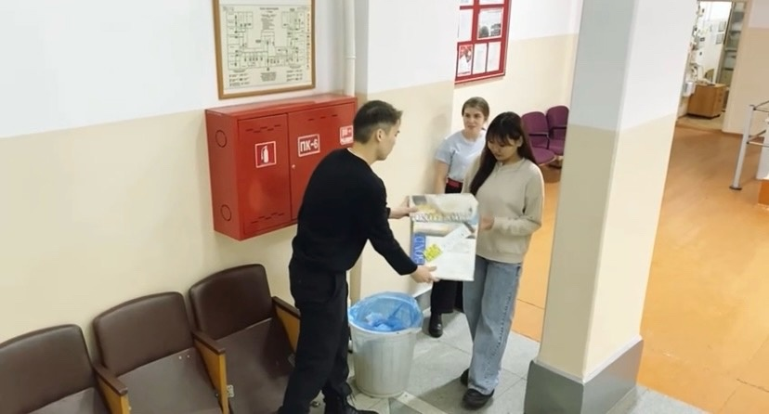
Краевой конкурс видеороликов, направленных антирекламу табакокурения и потребления алкоголя
10.11.2023

Slide 8
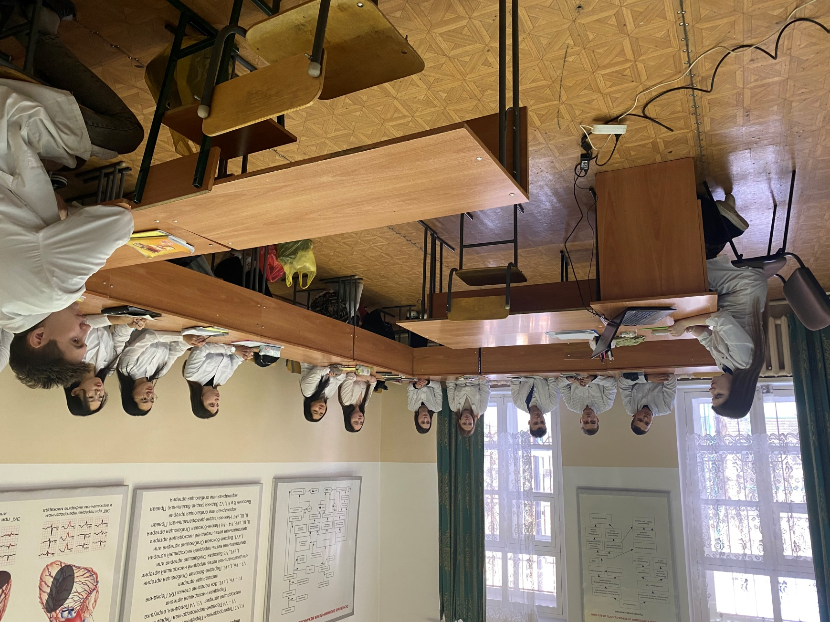
Международный день борьбы с ожирением
27.11.2023

Slide 9
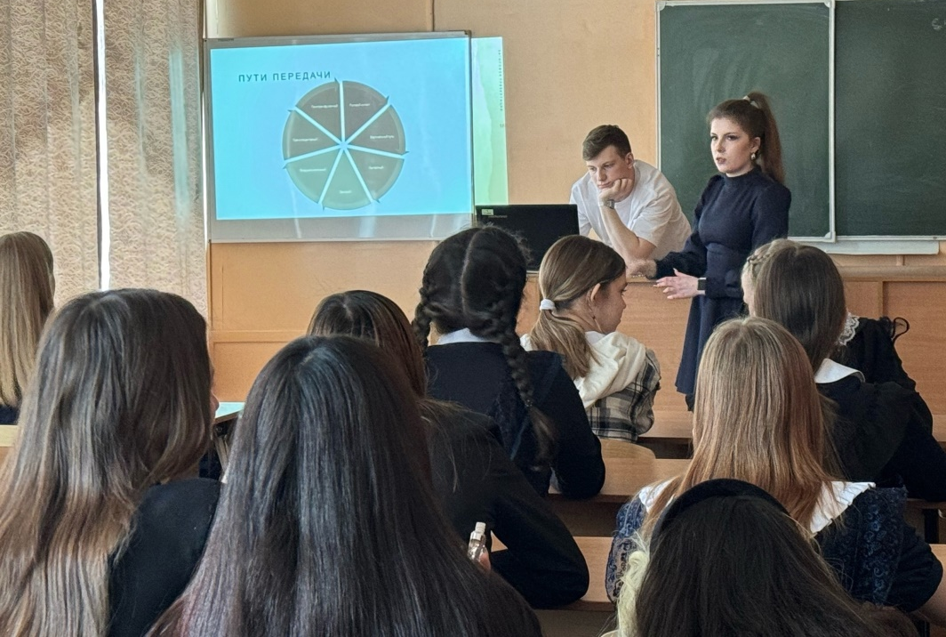
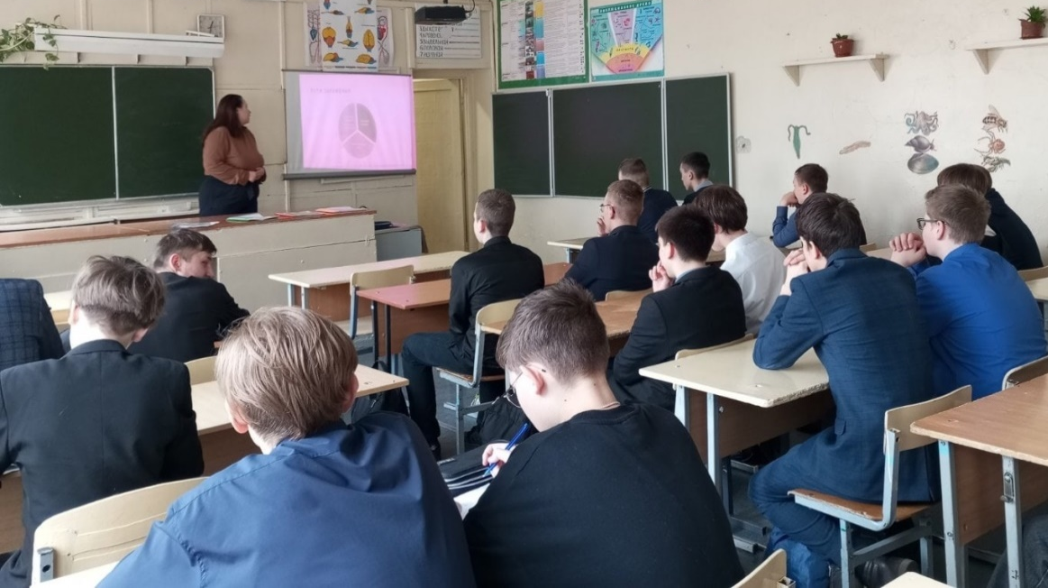
ИППП, контрацепция
29.02.2024
04.04.2024

Slide 10
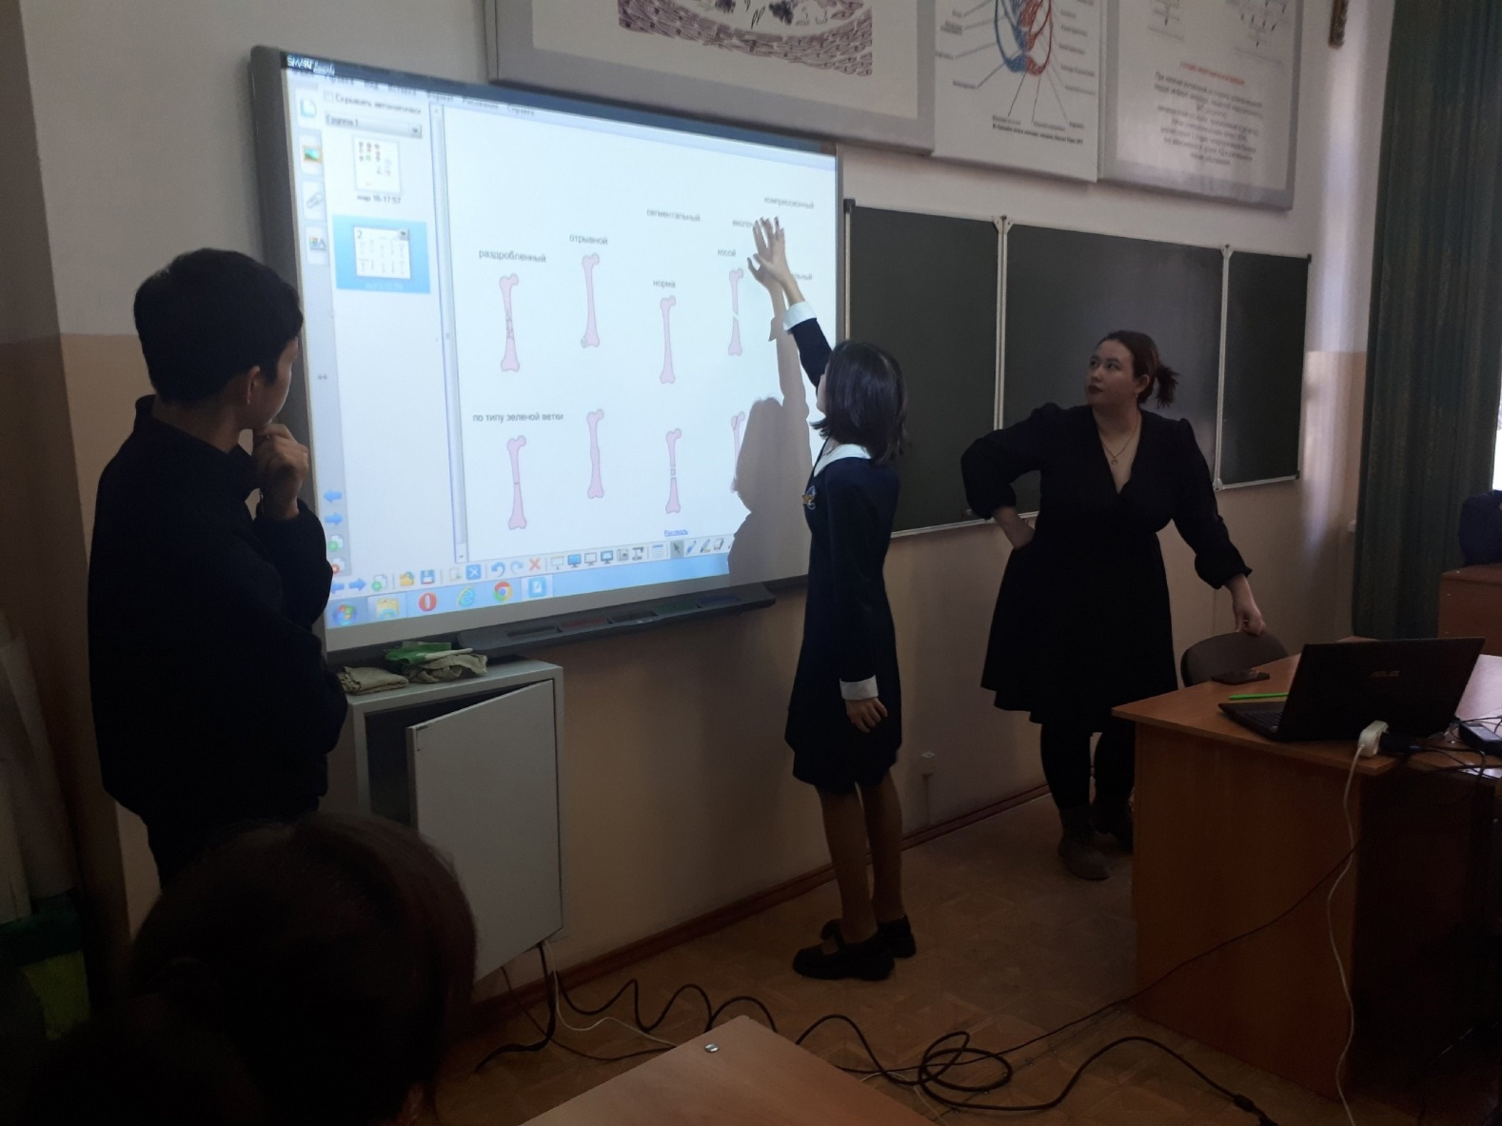
Школа юного медика
16.03.2024

Slide 11
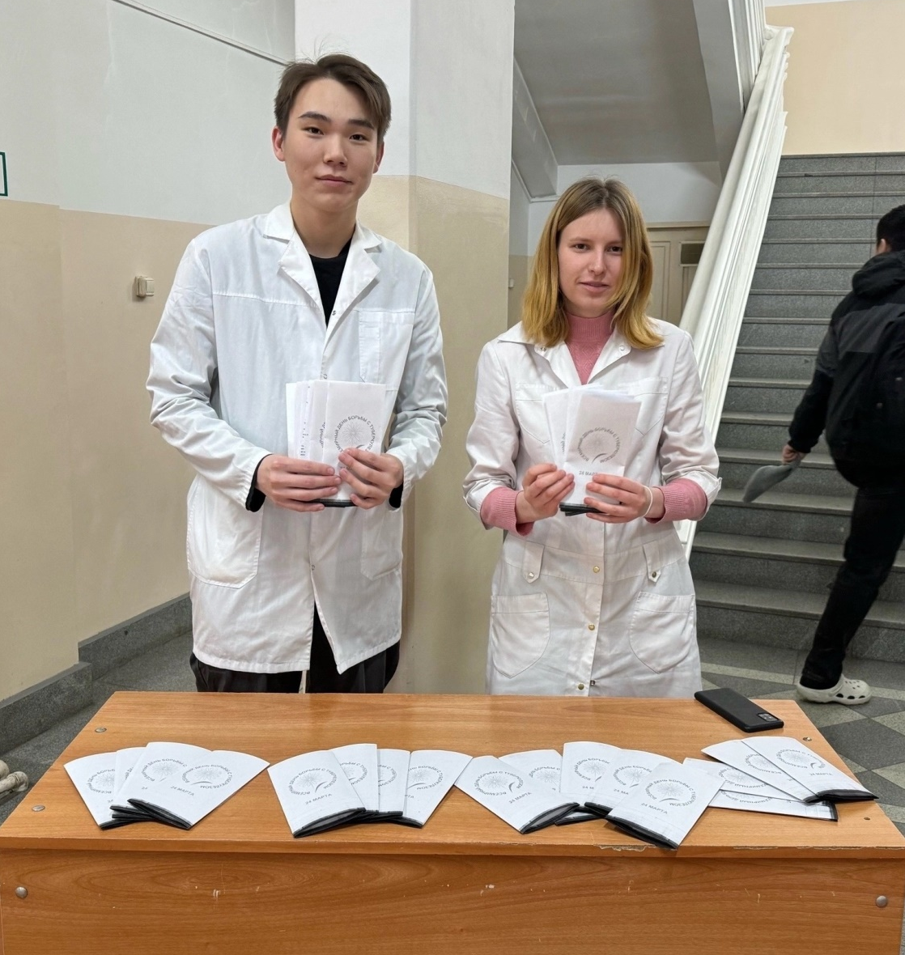
Всемирный день борьбы с туберкулезом
24.03.2024

Slide 12
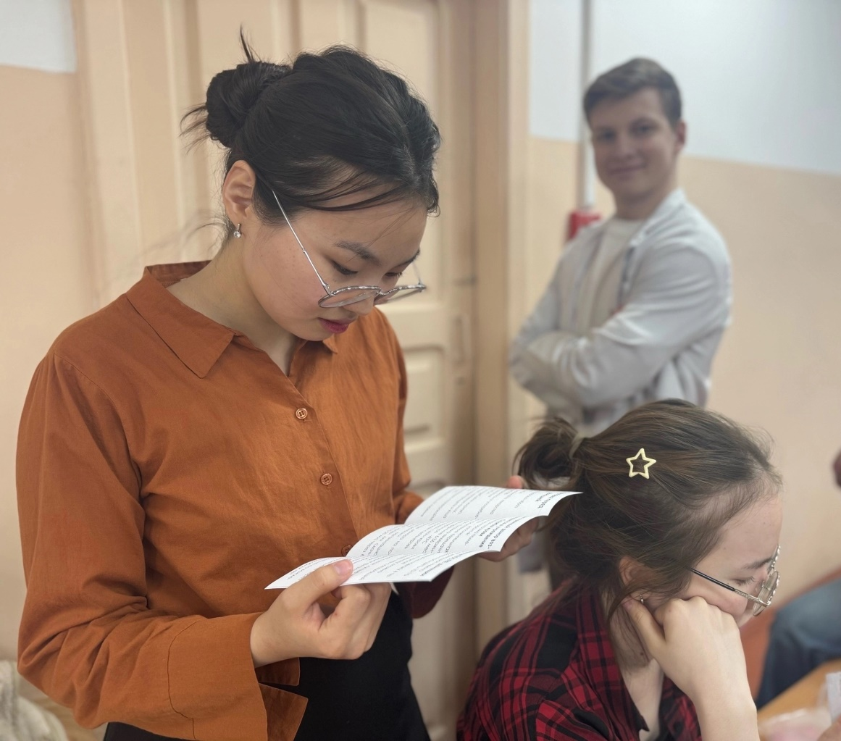
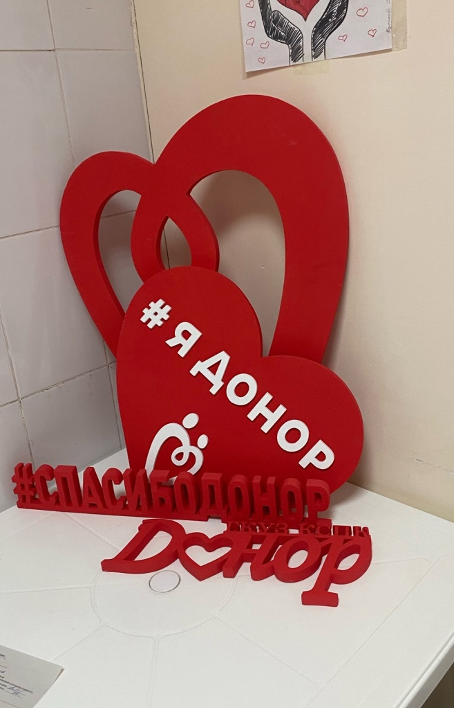
Национальный день донора
20.04.2024

Slide 13
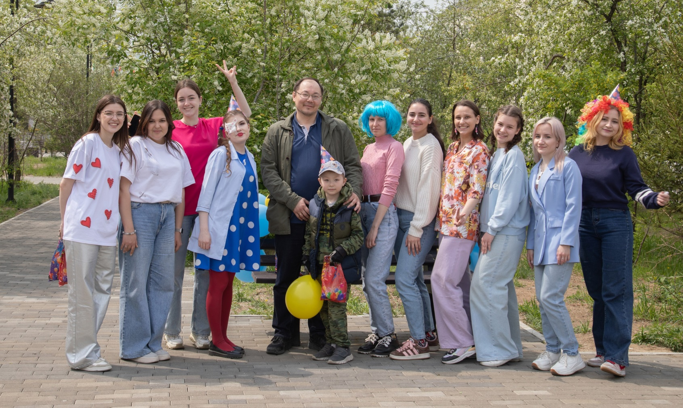
День защиты детей
25.05.2024

